Slide 1
MEDIA MENGAJAR
Pendidikan Pancasila
UNTUK SD/MI KELAS IV

Slide 2
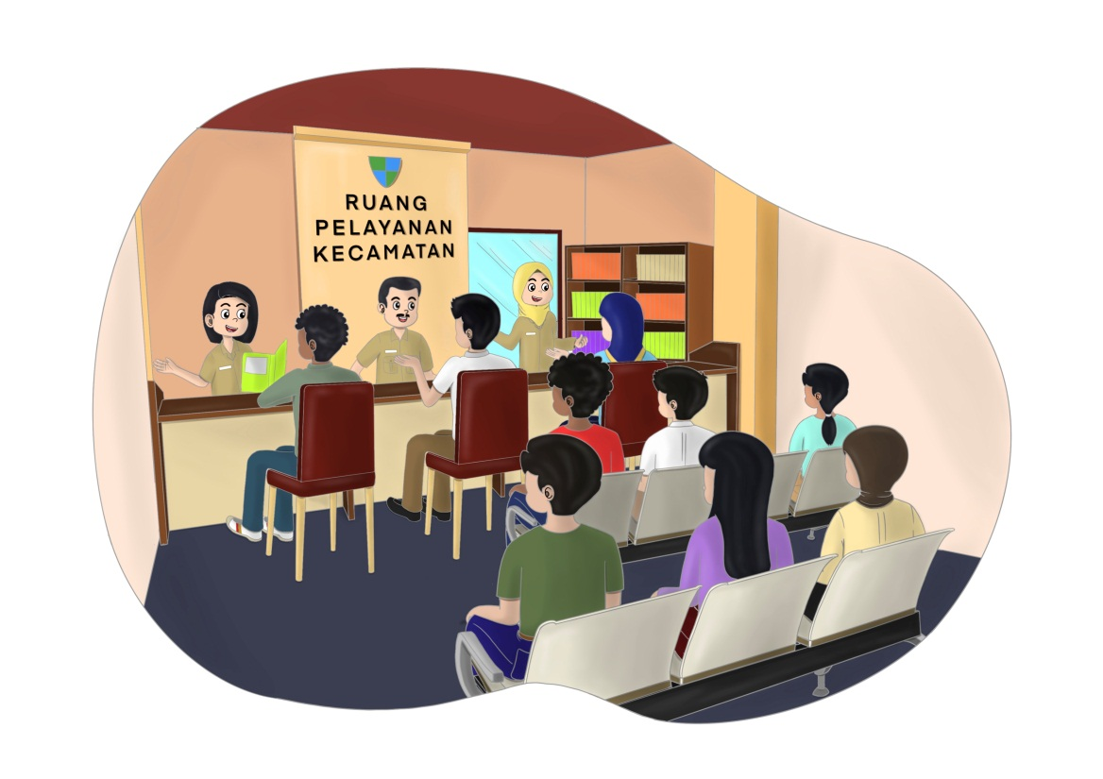
BAB 4
PERSATUAN DAN KESATUAN DI LINGKUP KECAMATAN, KELURAHAN, DAN DESA
TUJUAN PEMBELAJARAN:
Menjelaskan tata cara berperilaku di lingkungan kecamatan, kelurahan, dan desa.
Menjelaskan kerja sama masyarakat di lingkungan kecamatan, kelurahan, dan desa.
Menceritakan kerja sama yang dilakukan di lingkungan sekitar.

Slide 3
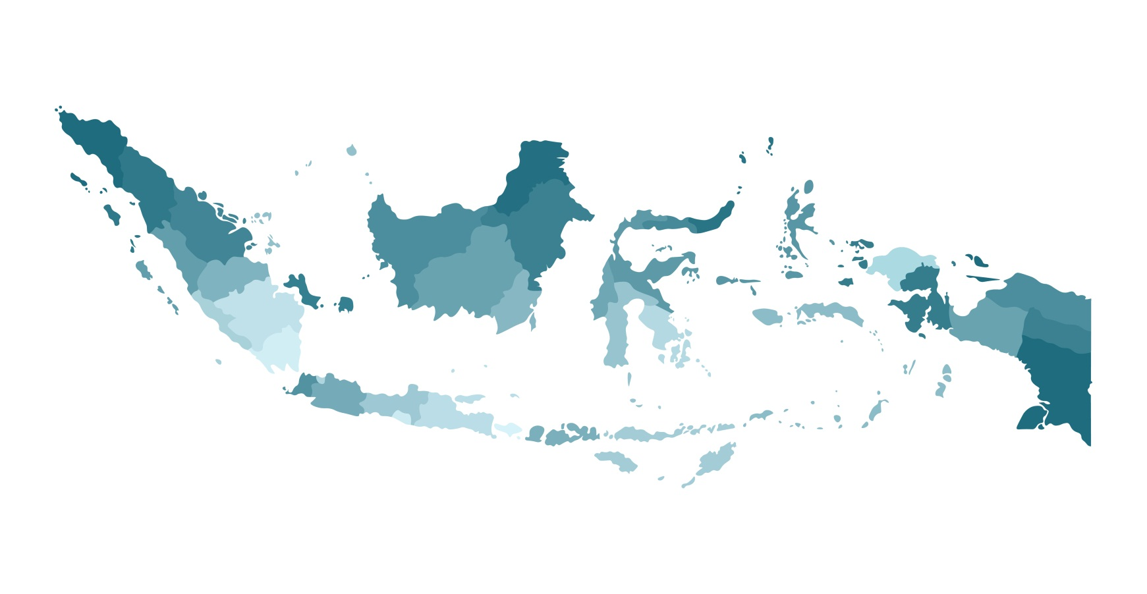
Tata Cara Berperilaku di Lingkungan Kecamatan, Kelurahan, dan Desa
Negara Indonesia terdiri atas 38 provinsi.

Slide 4
Setiap provinsi dipimpin oleh gubernur. Wilayah administrasi di bawah provinsi adalah kabupaten/kota. Di bawah kabupaten/kota, ada kecamatan, desa, dan kelurahan.

Slide 5
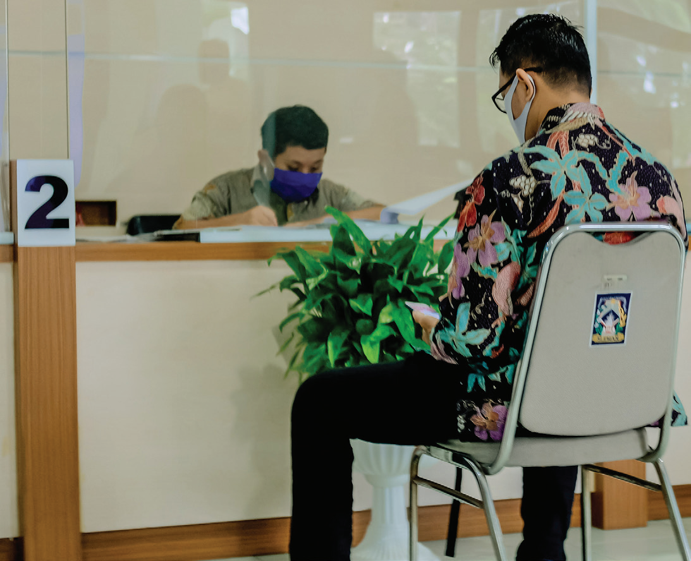
Tata Cara Berperilaku di Lingkungan Kecamatan
Kecamatan merupakan wilayah administrasi di bawah kabupaten atau kota.
Kecamatan dipimpin oleh camat yang diangkat oleh bupati atau walikota.
Camat dipilih oleh pemerintah dan berstatus sebagai Aparatur Sipil Negara (ASN).
Tugas camat: menjalankan pemerintahan, melaksanakan pembangunan, serta menjaga ketertiban dan ketenteraman wilayah yang dipimpinnya.
Pelayanan masyarakat
di kecamatan.

Slide 6
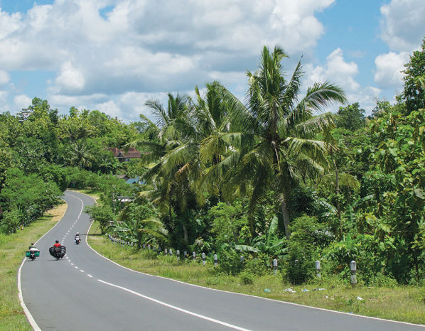
Tugas pokok pemerintah kecamatan:
Menyelenggarakan pemerintah di wilayah kecamatan.
Membangun dan memelihara sarana dan prasarana umum.
Menyelenggarakan pelayanan sosial masyarakat.
Membina ketenteraman dan ketertiban di wilayah kecamatan.
Jalan kecamatan yang dibangun dengan baik membuat warga nyaman dalam berkendara

Slide 7
Secara administratif, kecamatan berada di atas kelurahan dan desa.
Kecamatan terbagi menjadi beberapa kelurahan dan desa.
Kecamatan bertanggung jawab atas aliran dana pembangunan kepada wilayah desa dan kelurahan.

Slide 8
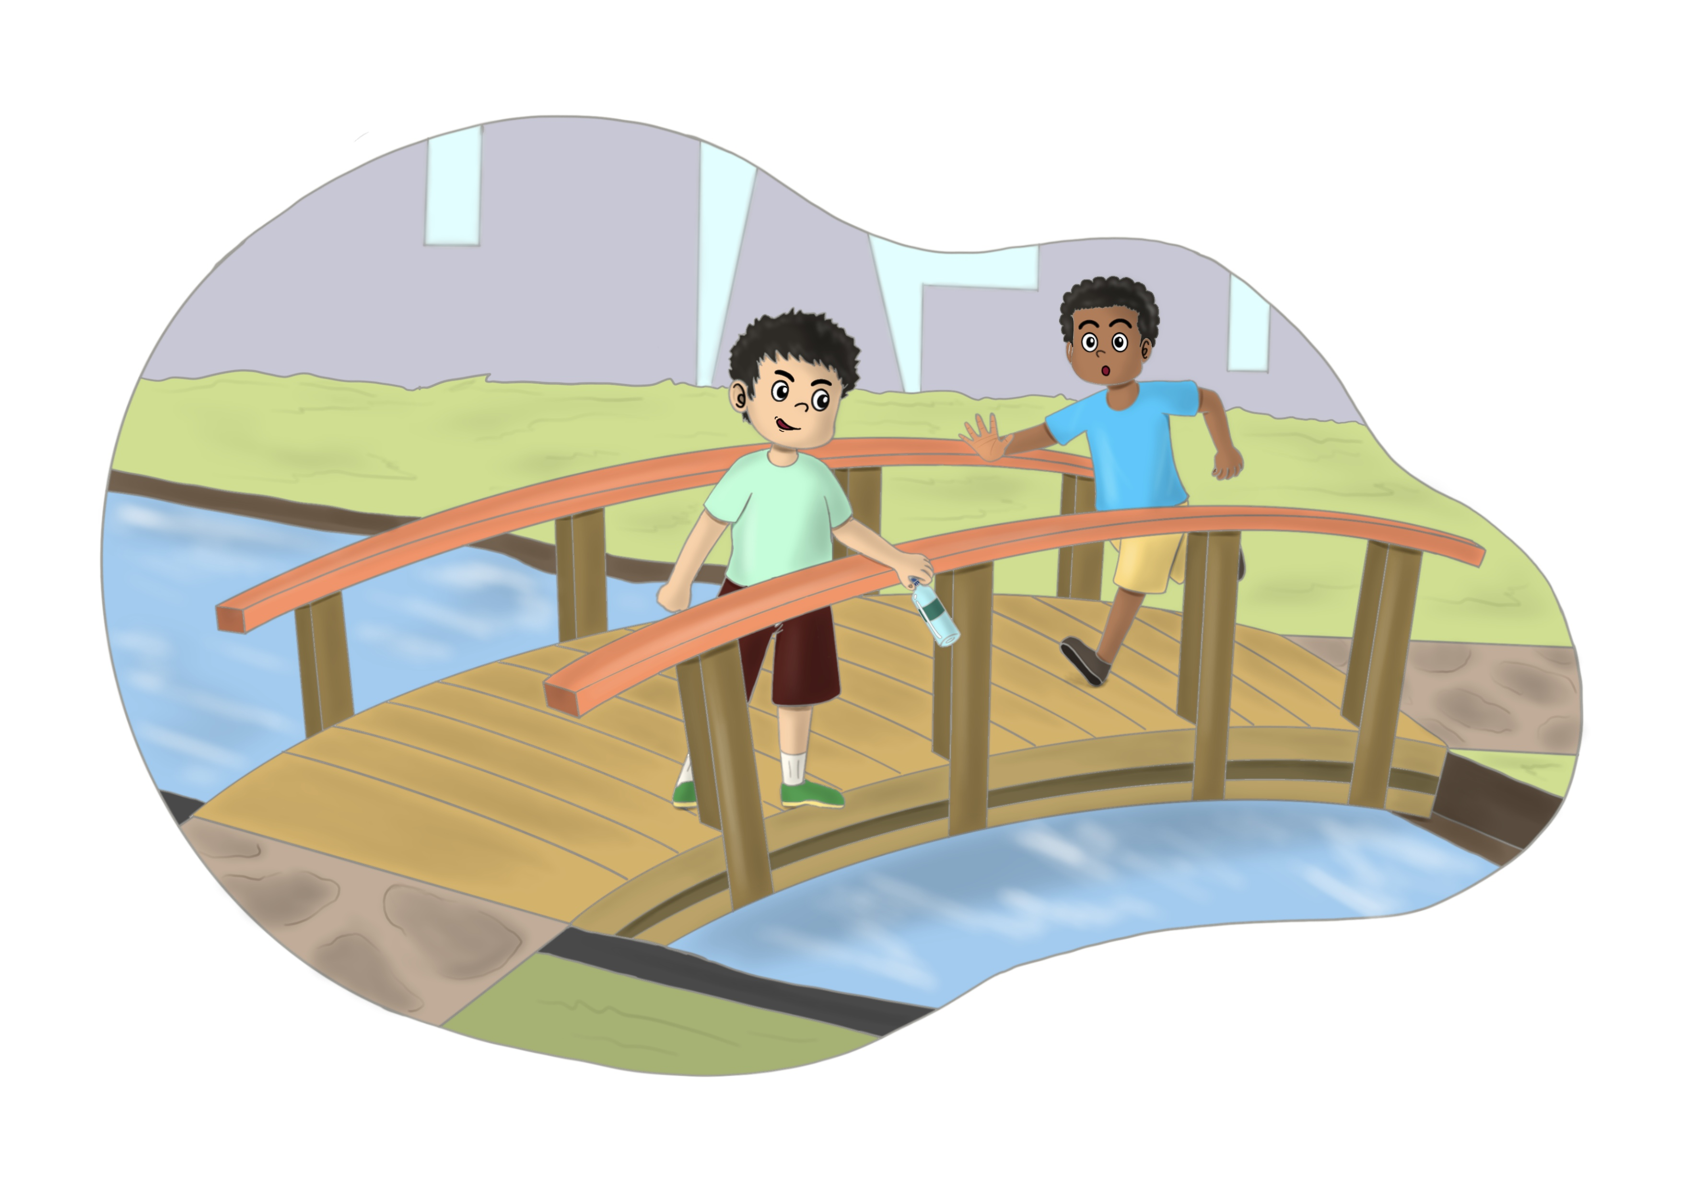
Tugas menjaga lingkungan di tingkat kecamatan bukan hanya tugas pemerintah kecamatan, tetapi juga tugas
warga masyarakat.
Contoh hal-hal yang dapat kita lakukan:
Menjaga sarana dan prasarana umum, misalnya jalan dan jembatan dengan tidak mengotorinya.
Mengingatkan orang tua kita untuk membayar pajak dengan tertib.
Ikut serta dalam kegiatan gotong royong di tingkat kecamatan.

Slide 9
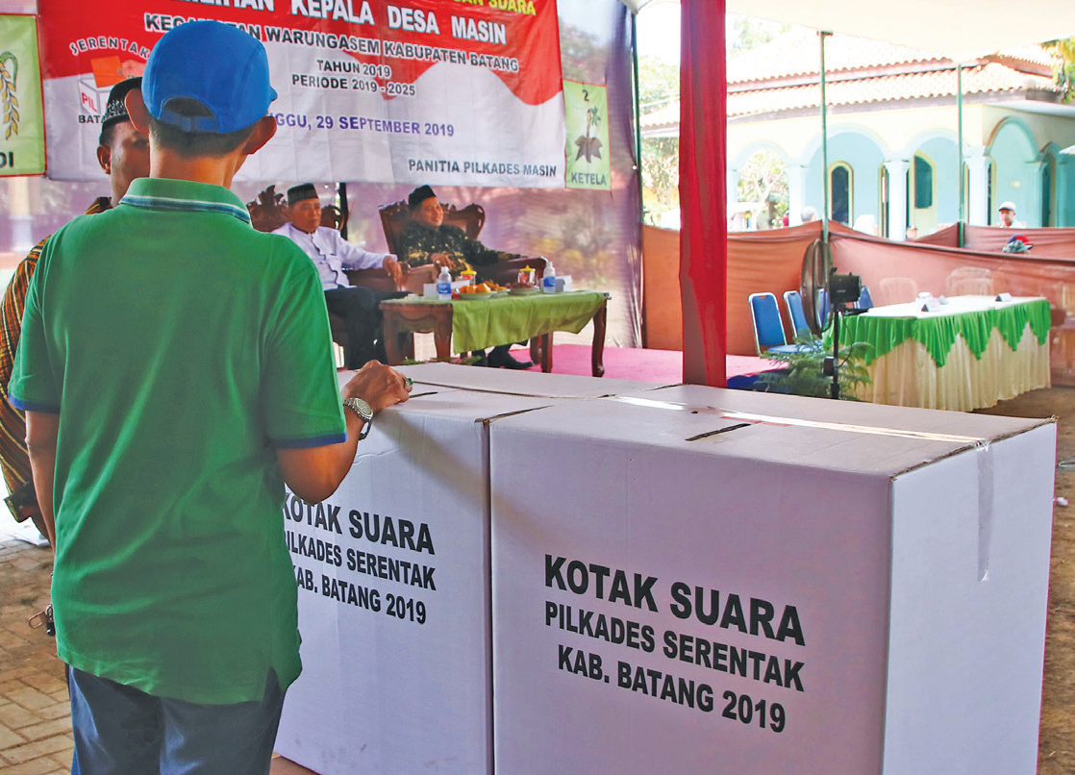
Tata Cara Berperilaku di Lingkungan Kelurahan dan Desa
Kelurahan dipimpin oleh lurah yang diangkat oleh bupati atau walikota. Jabatan lurah diisi oleh pejabat pemerintah yang ditunjuk dan berstatus sebagai Aparatur Sipil Negara (ASN).
Desa dipimpin oleh kepala desa yang dipilih oleh masyarakat melalui Pemilihan Kepala Desa (Pilkades). Seorang Kepala Desa tidak berstatus Aparatur Sipil Negara (ASN)
Kepala desa dipilih langsung oleh warga desa melalui pemilihan kepala desa (pilkades).

Slide 10
Kelurahan biasanya terletak di wilayah perkotaan yang penduduknya lebih heterogen atau beragam. Penduduk di perkotaan biasanya tidak terlalu mengenal satu sama lain sehingga ikatan kekeluargaannya tidak terlalu tinggi.
Desa biasanya terletak di wilayah perdesaan yang masyarakatnya lebih homogen atau seragam. Penduduk di perdesaan biasanya lebih dekat karena saling mengenal satu sama lain. Masyarakat pun masih menerapkan sikap gotong royong dalam kehidupan sehari-hari mereka.

Slide 11
Lurah dan kepala desa memiliki tugas yang hampir sama. Perbedaannya, lurah bertanggung jawab kepada camat, sedangkan kepala desa bertanggung jawab kepada masyarakat desa yang dipimpinnya.

Slide 12
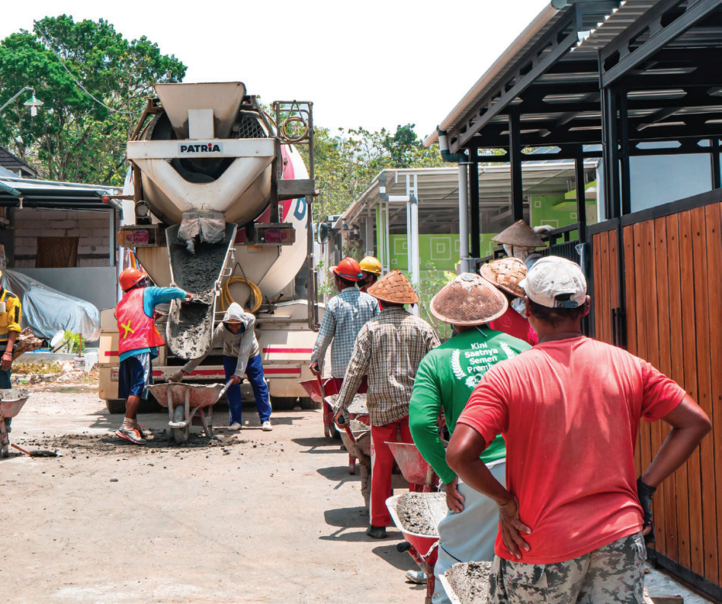
Tugas kelurahan atau desa:
Menjalankan pemerintahan desa atau kelurahan.
Membangun sarana dan prasarana desa atau kelurahan.
Membangun fasilitas desa atau kelurahan.
Melakukan pembinaan dan pemberdayaan masyarakat desa atau kelurahan.
Menjaga ketenteraman dan ketertiban desa atau kelurahan.

Slide 13
Contoh tata cara berperilaku sesuai aturan di lingkungan desa atau kelurahan:
Membuat data kependudukan.
Menjaga sarana dan prasarana umum.
Ikut serta dalam upaya membersihkan dan menghijaukan lingkungan.
Ikut menjaga ketertiban masyarakat dengan menjaga hubungan yang baik dengan tetangga.
Tidak bermain atau berlarian di jalanan.

Slide 14
Kerja Sama Pemerintah dan Masyarakat
Tujuan pembagian wilayah administratif di Indonesia:
mempermudah proses peningkatan kesejahteraan masyarakat,
mempermudah proses pembangunan hingga ke pelosok,
mempermudah pelayanan masyarakat.

Slide 15
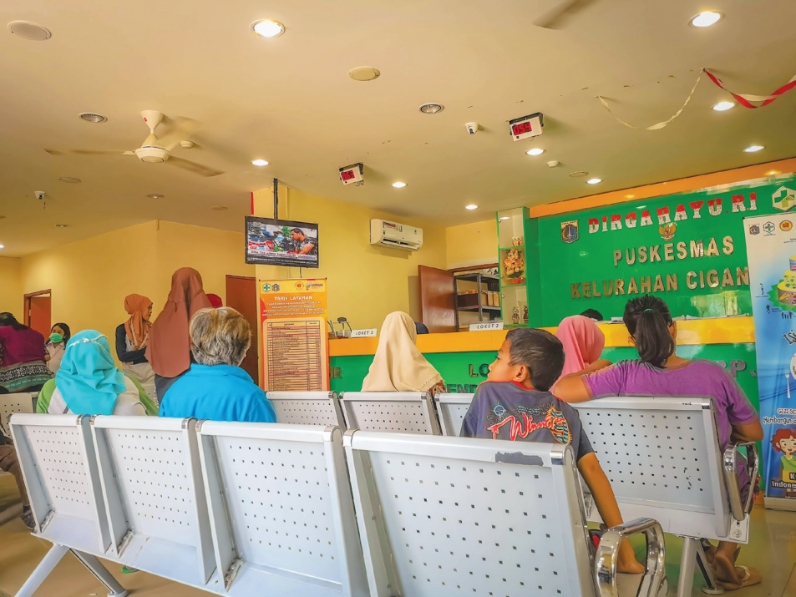
Kerja Sama Pemerintah dan Masyarakat di Lingkungan Kecamatan
Kecamatan terdiri atas beberapa wilayah kelurahan atau desa.
Fasilitas yang ada di wilayah kecamatan:
Jalan antardesa atau antarkelurahan.
Jembatan yang menghubungkan satu desa atau kelurahan dengan desa atau kelurahan lainnya.
Puskesmas yang menyediakan fasilitas kesehatan.
Pasar besar yang biasanya tersedia di wilayah kecamatan.

Slide 16
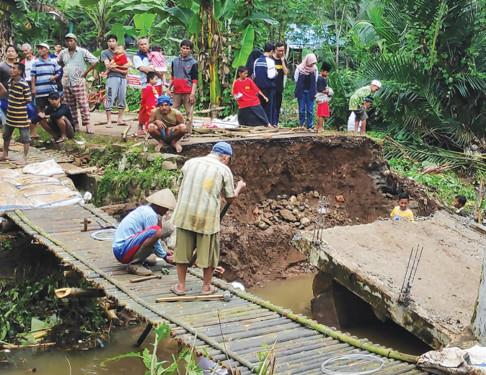
Kerja sama yang dapat dilakukan pemerintah dan warga masyarakat yang tinggal di wilayah kecamatan:
Pemerintah kecamatan menyiapkan anggaran untuk memperbaiki jalan dan jembatan. Warga mengawasi jalannya perbaikan jalan atau jembatan tersebut.
Menjaga kebersihan pasar saat sedang berbelanja.
Warga saling mengingatkan untuk menjaga kebersihan lingkungan di wilayah kecamatan.
Pemerintah menyediakan fasilitas puskesmas. Warga bekerja sama menjaga fasilitas tersebut dengan tidak mengotorinya.
Merawat sekolah-sekolah yang dibangun oleh pemerintah di wilayah kecamatan dengan baik.
Pemerintah memberikan bibit gratis agar masyarakat mau bersama-sama melakukan penghijauan pada wilayah tempat tinggalnya.

Slide 17
Kerja Sama Pemerintah dan Masyarakat di Lingkungan Kelurahan dan Desa
Wilayah kelurahan dan desa merupakan lingkup wilayah yang lebih kecil dari kecamatan.

Slide 18
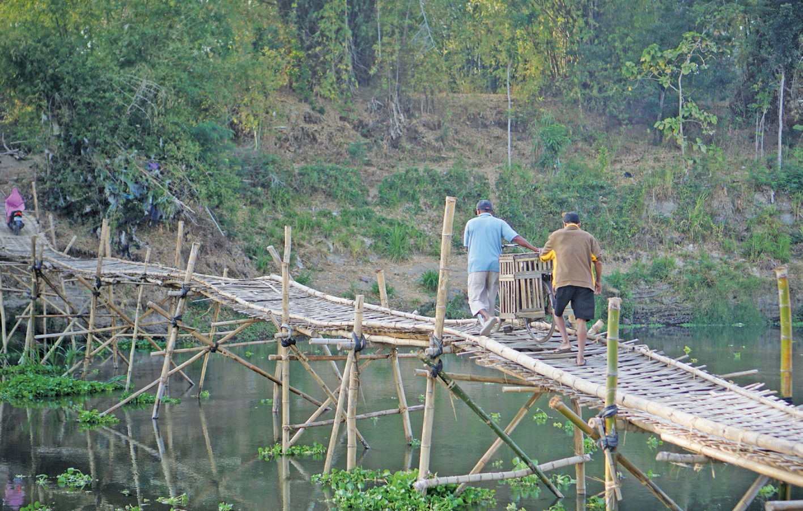
Fasilitas yang ada di wilayah kelurahan dan desa:
Jalan desa atau kelurahan yang biasanya berukuran lebih kecil dari jalan di wilayah kecamatan.
Jembatan yang terdapat di dalam wilayah desa atau kelurahan (biasanya sederhana dan terbuat dari kayu).
Posyandu yang menyediakan fasilitas kesehatan.

Slide 19
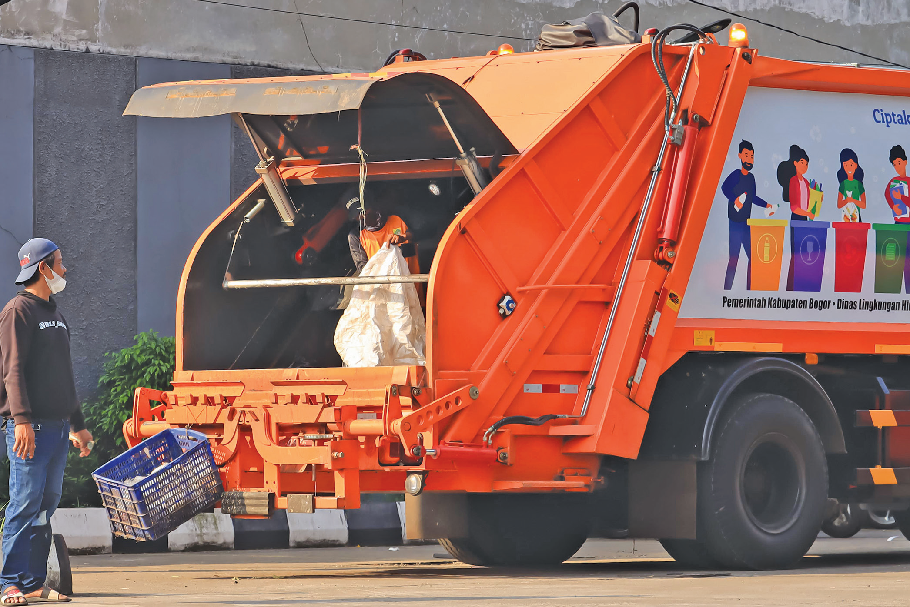
Kerja sama antara pemerintah setempat dan warga masyarakat untuk menjaga fasilitas-fasilitas di kelurahan dan desa.
Turut serta dalam kegiatan pemilihan kepala desa.
Menjaga kebersihan kantor kelurahan atau kantor desa.
Bekerja sama mengatur tata kelola sampah. Misalnya, dengan mengumpulkan dana untuk pengelolaan sampah.
Menjaga keamanan desa atau kelurahan dengan melakukan siskamling (sistem keamanan lingkungan) secara bergilir.

